Slide 1
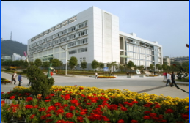
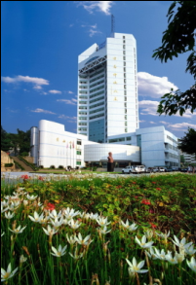
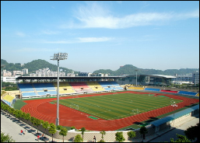

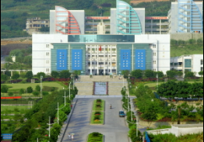
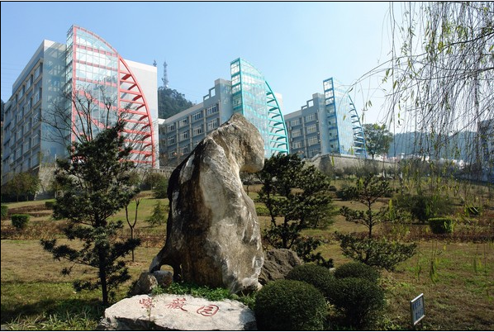
融合用户上下文因素的
推荐算法研究
导师：刘群教授
学生：李晓冰
专业：计算机科学与技术
方向：智能信息处理

Slide 2



报 告 内 容
课题相关工作
融合用户活跃度的并行协同过滤算法
基于遗忘曲线和用户活跃度的协同过滤算法
后续研究工作

Slide 3

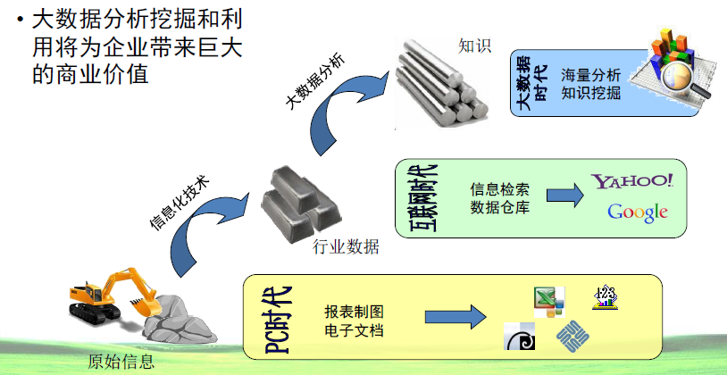
1.课题相关工作
1.1 研究背景
人们即将进入一个“大数据”时代，使得泛在感知、普适计算环境下的“信息过载”问题愈发严重
如何从浩瀚的信息世界中找出需要的信息成为一大难题
——信息过载问题

Slide 4
1.课题相关工作
1.1 研究背景
门户网站
搜索引擎
推荐系统
CARS
将网站分门别类，方便用户查询，典型应用如：Yahoo！
让用户通过关键词找到自己需要的信息，典型应用如：Google，百度
分析用户的历史行为来给用户的兴趣建模主动给用户推荐能够满足他们兴趣和需求的信息，如：Amazon，豆瓣
利用上下文信息进一步提高推荐系统的精确度和用户满意度，如Amazon，淘宝，MyMap

Slide 5


1.课题相关工作
1.1 研究背景
以搜索
满足用户的主动表达的需求
以推荐
挖掘并满足用户的潜在需求

Slide 6
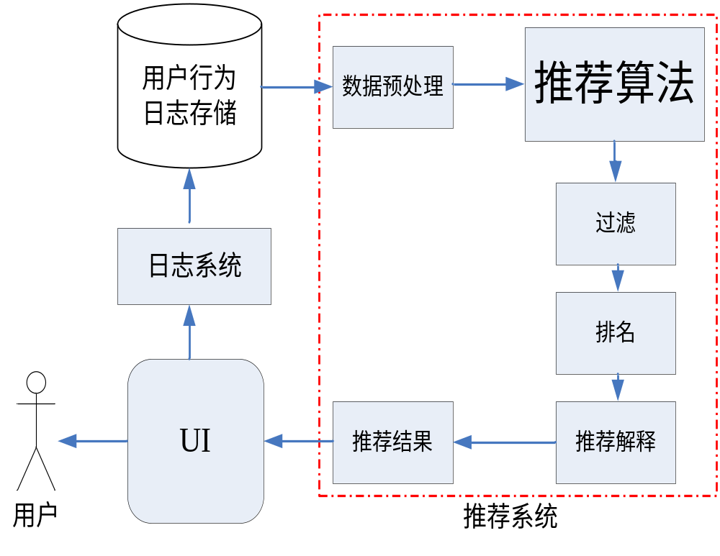
1.课题相关工作
1.1 推荐系统的工作模块

Slide 7
1.课题相关工作
1.2 研究现状与问题
推荐算法的分类：
协同过滤
上下文感知
组合推荐
内容过滤
社会化过滤

Slide 8
1.课题相关工作
1.2 研究现状与问题
推荐系统与其它学科交叉研究。目前的推荐算法较少结合其他学科的成果展开跨学科研究。如社会学、云计算、心理学等。
上下文感知推荐。单一考虑一种上下文因素过于片面，推荐系统内部的上下文因素同样重要，准确衡量各个上下文因素在推荐系统中的权重

Slide 9
1.课题相关工作
1.2 研究现状与问题
评价标准与数据集问题。目前缺少公开可用的、真实的数据集，评价指标较为单一。
并行推荐技术。Matlab并行推荐，Parallel Python等
隐私与安全问题。用户出于隐私考虑，不愿自己的信息被推荐系统记录、存储；有些攻击者利用虚假信息欺骗推荐系统。
本文主要研究前4个问题

Slide 10
1.课题相关工作
把用户活跃度这种上下文因素融入到推荐算法中，重新设计协同过滤算法的计算方式
以心理学遗忘规律为理论基础，提出基于遗忘曲线和用户活跃度的协同过滤算法。
本文从不同角度采用多种不同的评测指标来评价每种算法。
本文主要工作及贡献

Slide 11
1.课题相关工作
1.4 数据集
MovieLens_small
MovieLens_big
包括900多个用户对约1700部电影的10万条评分数据
包含6000个用户对近4000部电影的100万条评分数据
数据集A
数据集B

Slide 12
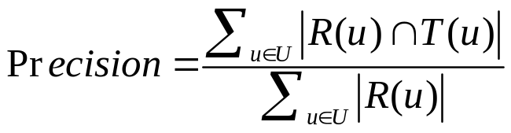
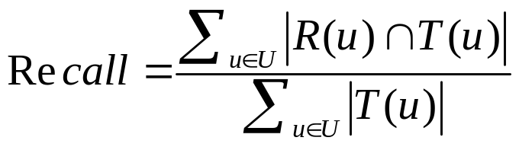
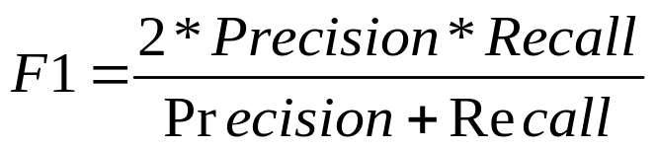
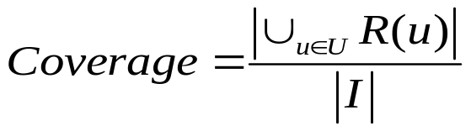

1.课题相关工作
1.4 评价指标
Precision
Recall
F1
覆盖率(Coverage)
流行度(Popularity)

Slide 13
2.融合用户活跃度的并行协同过滤推荐算法
2.1 传统的并行Item-based推荐算法(P_ItemCF)
生成推荐结果
计算协同矩阵
构建用户
偏好向量
用户偏好向量与协同矩阵相乘，经排序得到推荐结果
协同矩阵和传统Item-based推荐算法中的相似度函数作用类似
用户对物品的偏好，转换为列向量的形式，被称为用户的偏好向量
[1] Owen S, Anil R, Dunning T, et al. Mahout in Action [M]. New York: Manning, 2012: 91-114.
[2] 金龑. 协同过滤算法及其并行化研究[D]. 南京：南京大学, 2012.
[3] 许建, 林泳, 秦勇,等. 基于GPU的并行协同过滤算法[J]. 计算机应用研究, 2013, 30(9):2656-2659.

Slide 14
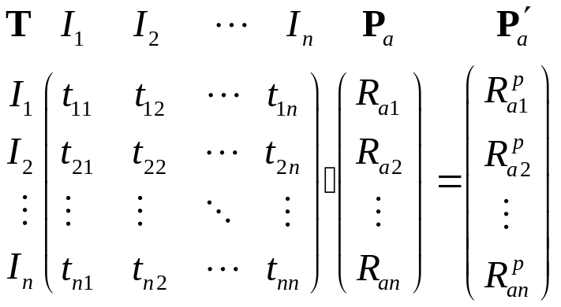

2.融合用户活跃度的并行协同过滤推荐算法
2.1 传统的并行Item-based推荐算法(P_ItemCF)
推荐模型
两物品同时出现在用户偏好列表中的次数被称为协同因子(Co-factor)，它就代表了物品之间的相似度，由协同因子构成的矩阵就是协同矩阵。
(2.1)
其中，T为协同矩阵， 为用户偏好向量

Slide 15
2.融合用户活跃度的并行协同过滤推荐算法
2.2 P_ItemCF缺陷
协同矩阵的计算方式，实质上默认了每个用户的兴趣列表都对物品的相似度产生相同贡献
而事实上，不同用户的兴趣列表对物品相似度的贡献是不同的，活跃用户产生的相似度要小于非活跃用户的贡献

Slide 16
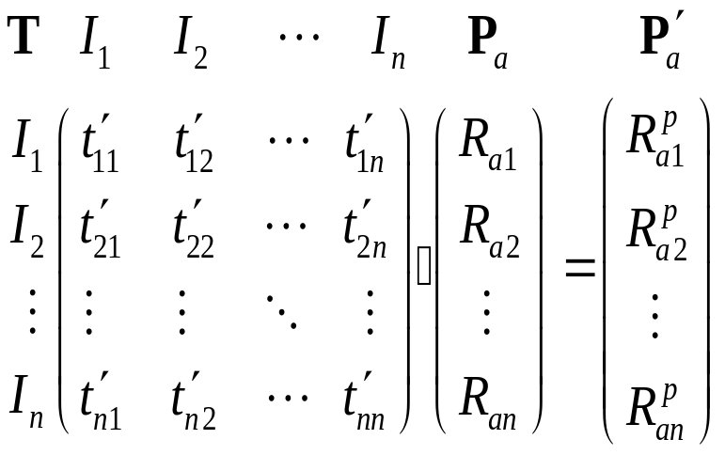
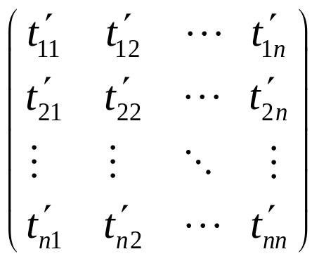
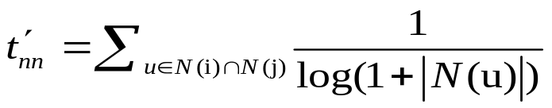
2.融合用户活跃度的并行协同过滤推荐算法
2.2 IP_ItemCF(1)
为此，引入IUF(Inverse User Frequence)参数，对活跃用户做一个软性的惩罚，来修正物品相似度，修正后的协同矩阵及推荐模型：
(2.1)
where

Slide 17
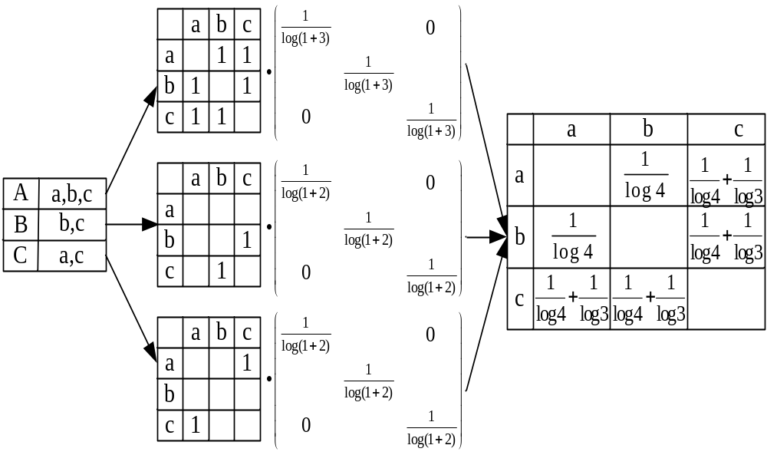
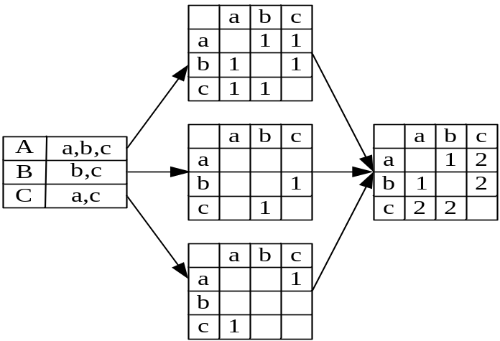
2.融合用户活跃度的并行协同过滤推荐算法
2.3 修正协同矩阵过程的一个例子

Slide 18
2.融合用户活跃度的并行协同过滤推荐算法
2.4 IP_ItemCF(2)
公式(2.1)中改进的推荐模型，算出的推荐结果，没有依赖评分信息(对物品的评分，5分和1分同等作用)，误差太大。
考虑采用串行ItemCF预测评分推荐算法的思想，改进(2.1)中的推荐模型，采取加权平均值、归一化的方法，使推荐结果更准确。

Slide 19
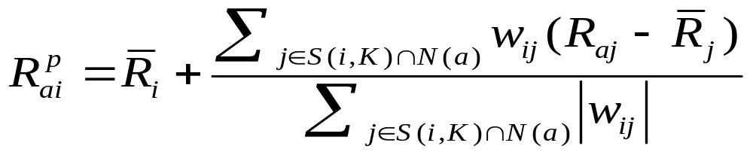



2.融合用户活跃度的并行协同过滤推荐算法
2.4 IP_ItemCF(2)
(2.2)
其中， 是和物品i最相似的K个物品集合；N(a)表示被用户a评过分的物品集合； 是物品之间的相似度， 是物品j的平均分

Slide 20
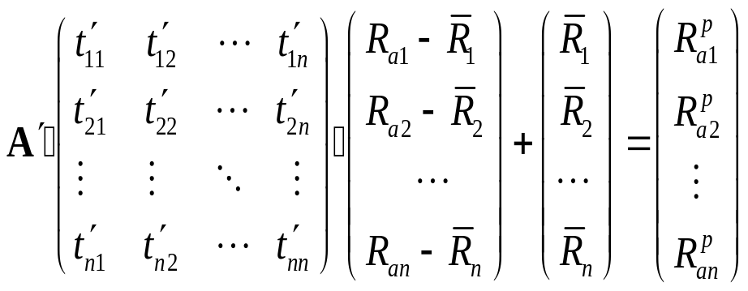
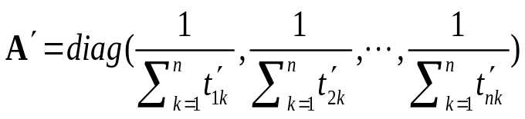
2.融合用户活跃度的并行协同过滤推荐算法
2.4 IP_ItemCF(2)
(2.3)
where

Slide 21
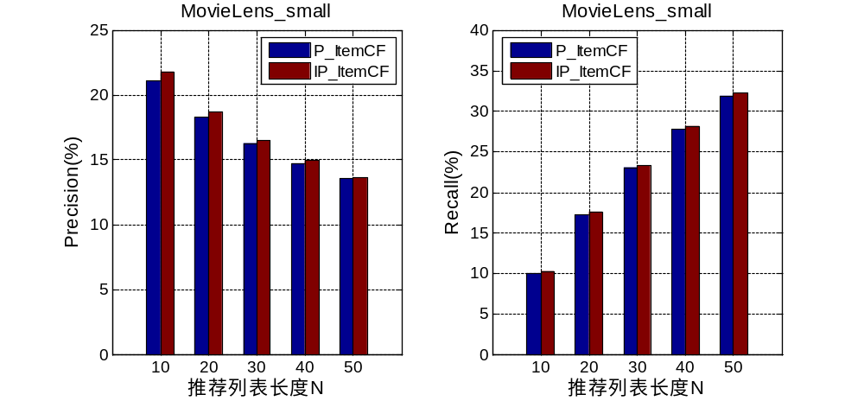
2.融合用户活跃度的并行协同过滤推荐算法
2.5 实验结果与分析
准确率、召回率
N的大小与Precision的大小成反比，与Recall成正比
本文提出的算法IP_ItemCF在Precision、Recall方面都要优于P_ItemCF
图2.1 P_ItemCF和IP_ItemCF在数据集A上的准确率和召回率对比

Slide 22
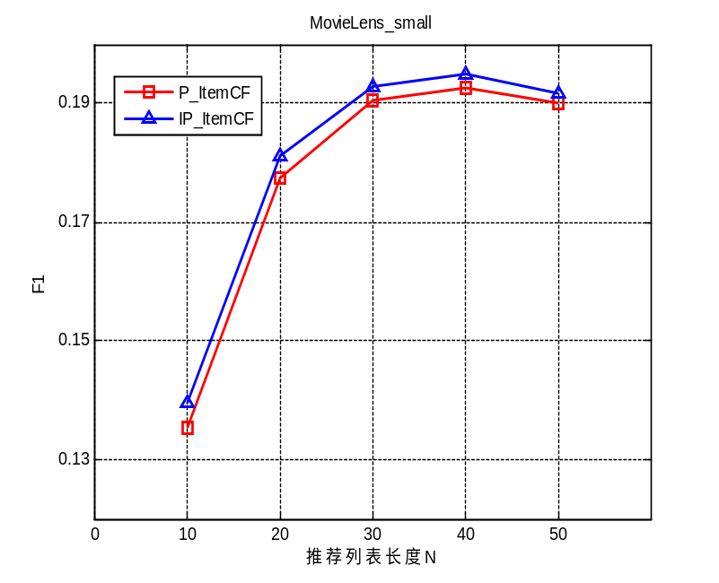
2.融合用户活跃度的并行协同过滤推荐算法
2.5 实验结果与分析
F1
N的大小与F1的高低成正比
当N为40时，推荐性能最好(N=10,20时，F1提升最快; N=30,40,50时，F1趋于稳定; N=50时，F1反而有一点下降)
本文提出的算法IP_ItemCF在F1这方面要优于P_ItemCF
图2.2 P_ItemCF和IP_ItemCF在数据集A上F1对比

Slide 23
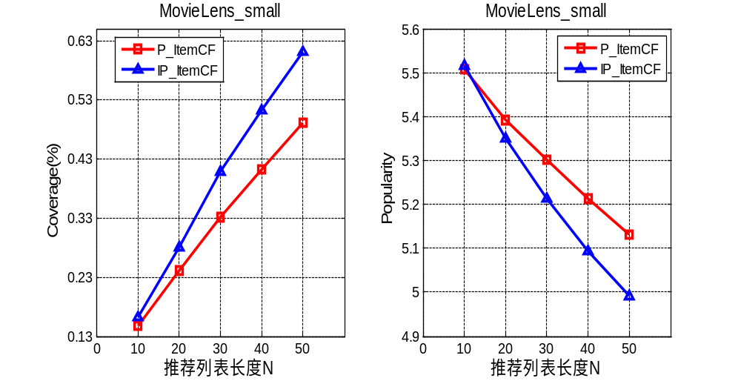
2.融合用户活跃度的并行协同过滤推荐算法
2.5 实验结果与分析
覆盖率、流行度
Coverage与N成正比，N越大，推荐结果更具多样性，能挖掘更多的长尾物品
Popularity与N成反比，可见N越大，推荐结果越具有新颖性，因为推荐的物品中热门物品较少
图2.3 P_ItemCF和IP_ItemCF在数据集A上覆盖率和流行度对比
本文提出的算法IP_ItemCF都要优于传统的并行协同过滤算法P_ItemCF

Slide 24
2.融合用户活跃度的并行协同过滤推荐算法
2.5 实验结果与分析
对于数据集A，是以推荐列表长度作为自变量来评价各个指标，已经得出结论，本章提出的算法IP_ItemCF在各个指标方面都要优于P_ItemCF。
为了更加全面地评价算法，对于较大规模的数据集B，这里采用邻居数K作为自变量，评价各个指标，依此来判断，本章提出的算法IP_ItemCF能否依然优于P_ItemCF。

Slide 25
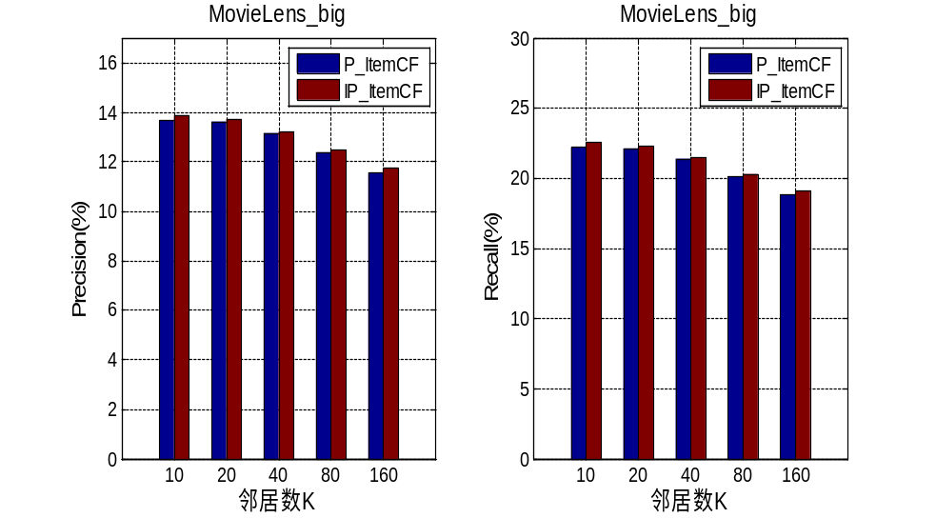
2.融合用户活跃度的并行协同过滤推荐算法
2.5 实验结果与分析
准确率、召回率
不管是Precision还是Recall，它们都与与K、N成反比，在邻居数K=10时，取得最大的Precision和Recall
柱体比较平缓，说明K对推荐结果的影响不如N那么大
图2.4 P_ItemCF和IP_ItemCF在数据集B上准确率和召回率对比
本文提出的算法IP_ItemCF在数据集B上，Precision和Recall也要优于P_ItemCF

Slide 26
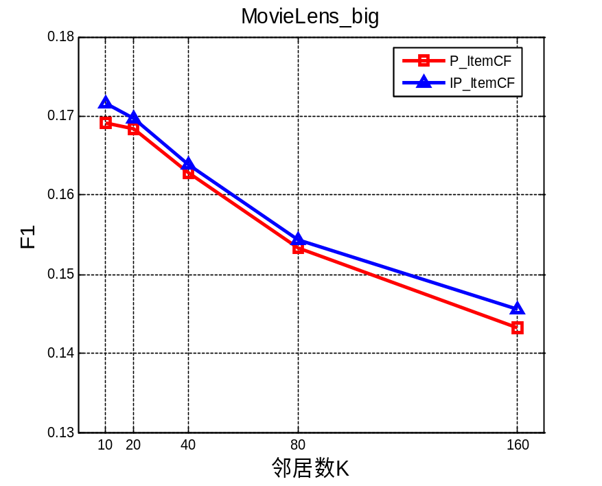
2.融合用户活跃度的并行协同过滤推荐算法
2.5 实验结果与分析
F1
K的大小与F1的高低成反比，在K=10时，取得最高的推荐精度
本文提出的算法IP_ItemCF在数据集B上，F1也要优于P_ItemCF
图2.5 P_ItemCF和IP_ItemCF在数据集B上F1对比

Slide 27
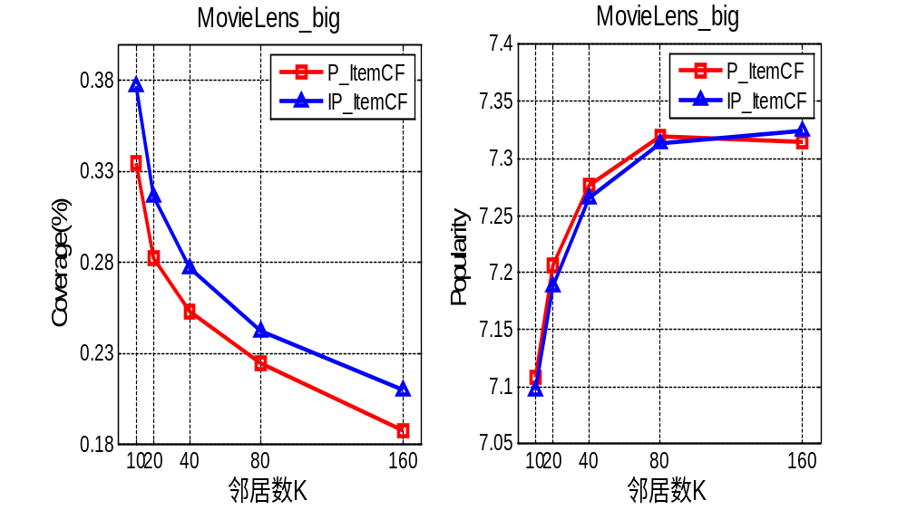
2.融合用户活跃度的并行协同过滤推荐算法
2.5 实验结果与分析
覆盖率、流行度
Coverage与K呈反比关系，Popularity与K呈正比关系，当K一直增大时， Popularity趋于稳定
当K=10时，算法取得最高的覆盖率和最低的流行度，说明此时算法具有更多的挖掘长尾物品的能力，并且推荐算法具有很好的新颖性
图2.6 P_ItemCF和IP_ItemCF在数据集B上覆盖率和流行度的对比
本文提出的算法IP_ItemCF都要优于传统的并行协同过滤算法P_ItemCF

Slide 28
2.融合用户活跃度的并行协同过滤推荐算法
2.6 算法的加速比
为了测试并行算法在不同规模数据集上的性能，这里使用数据集A和数据集B来对比分析，前者数据量较小，而后者数据量较大。表2.1是8核运算的加速比情况。
表2.1 计算相似度矩阵时的加速比
 | 并行（s） | 串行（s） | Speedup
数据集A | 4.244 | 14.624 | 3.446
数据集B | 80.780 | 501.983 | 6.214

Slide 29
2.融合用户活跃度的并行协同过滤推荐算法
2.8 算法的加速比
表2.2 计算预测矩阵时的加速比
 | 并行（s） | 串行（s） | Speedup
数据集A | 6.234 | 33.437 | 5.364
数据集B | 229.672 | 1823.734 | 7.941
表2.3 算法整体的加速比
 | 并行（s） | 串行（s） | Speedup
数据集A | 10.478 | 48.061 | 4.587
数据集B | 310.452 | 2325.717 | 7.491

Slide 30
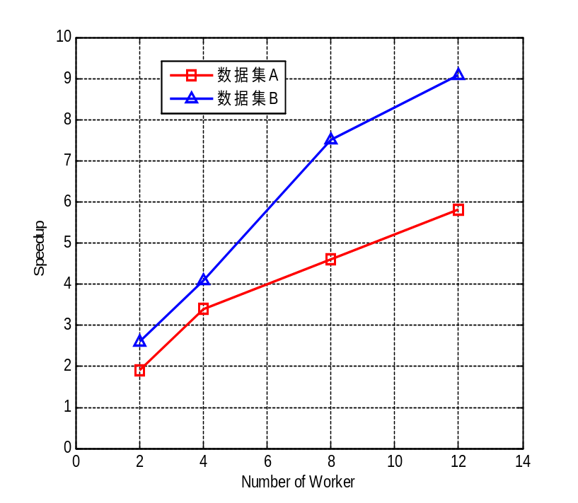
2.融合用户活跃度的并行协同过滤推荐算法
2.8 算法的加速比
加速比随着节点个数的增加而不断增大，节点数越多，加速比越大
蓝色曲线一直位于红色曲线上方，随着结点个数的增加，两条曲线的“开口”越来越大，可见同样的节点数，数据集越大，加速效果越好。
图2.7 加速比在数据集A和数据集B上的对比

Slide 31
3.基于遗忘曲线和用户活跃度的协同过滤算法
3.1 问题描述
单一地考虑一种上下文因素过于片面，并且多是外部的上下文因素，本章将同时考虑外部上下文因素(时间)和内部上下文因素(用户活跃度)情况下的协同过滤推荐算法
时间因素的研究最为广泛，也最为重要
在实际的推荐应用中，Top-N推荐更有实际应用意义
所以本文主要探讨基于时间因素和用户活跃度的Top-N推荐问题

Slide 32
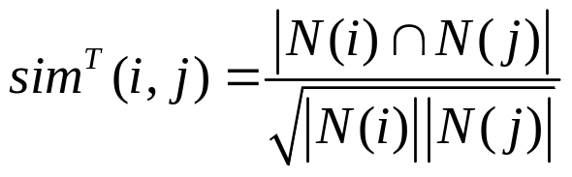
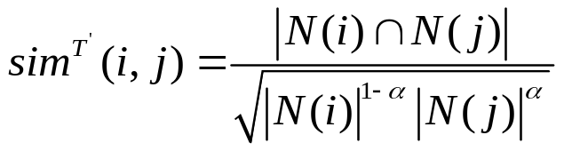
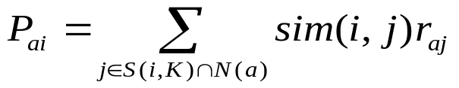
3.基于遗忘曲线和用户活跃度的协同过滤算法
3.1 Top-N推荐及其改进算法
Top-N推荐中，物品相似度计算方式定义如下：
(3.1)
上述公式中，如果物品j非常流行热门，那么相似度就会很大，接近于1。显然，这样定义是不合适的，为了避免这个因素，可以用下面公式来重新定义：
(3.2)
得到物品相似度之后，T_ItemCF通过下边的公式来计算用户对物品的感兴趣程度：
(3.3)

Slide 33
3.基于遗忘曲线和用户活跃度的协同过滤算法
3.2 基于遗忘曲线的ItmCF算法
在推荐算法中有两个重要的时间效应：
（一）
（二）
计算物品相似度时：
用户在短时间内喜欢的物品应该具有更高的相似度。
预测推荐时：
应加强用户近期行为的权重，用户近期的行为比用户很久之前的行为，更能体现用户目前的兴趣。

Slide 34
3.基于遗忘曲线和用户活跃度的协同过滤算法
3.2 基于遗忘曲线的ItmCF算法
故在考虑时间因素时，关键是要研究衰减问题。
文献[1]提出了类似于幂函数形式的时间衰减函数，暂命名为Time_ItemCF
文献[2]中选择用线性衰减函数来作为时间权重，暂命名为Linear_ItemCF
文献[3]中提出了基于遗忘曲线的衰减函数，他们则是采用了拟合的方式，最终得到近似遗忘曲线的幂函数作为衰减函数，暂命名为Power_ItemCF
[4] 李源鑫, 肖如良, 陈洪涛等. 时间衰减制导的协同过滤相似性计算[J]. 计算机系统应用, 2013, 22(11): 129-134.
[5] 邢春晓, 高凤荣, 战思南等. 适应用户兴趣变化的协同过滤推荐算法[J]. 计算机研究与发展, 2007, 44(2): 296-301.
[6] 于洪, 李转运. 基于遗忘曲线的协同过滤推荐算法[J]. 南京大学学报（自然科学版）, 2010, 46(5): 520-527.

Slide 35
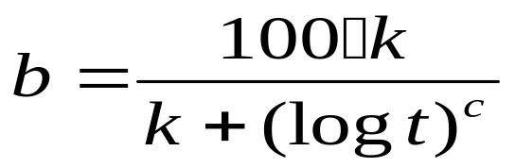
3.基于遗忘曲线和用户活跃度的协同过滤算法
3.2 基于遗忘曲线的ItmCF算法
德国心理学家赫尔曼•艾宾浩斯在1886年出版的《论记忆》一书中研究并绘制了著名的“艾宾浩斯遗忘曲线(The Ebbinghaus Forgetting Curve)”,艾宾浩斯提出了经过一段时间后剩余记忆量（即保持量）的函数，如下
(3.4)
其中， b就表示剩余的记忆量， t表示经过的时间， c和k是两个常量，通过多次试验，得出当 c=1.25， k=1.84时，更符合人的遗忘规律。

Slide 36
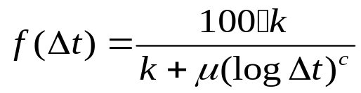
3.基于遗忘曲线和用户活跃度的协同过滤算法
3.2 基于遗忘曲线的ItmCF算法
文献[3]和艾宾浩斯函数尽管都是基于遗忘曲线的数学函数，但它们都是固定不变的，不可能应用于所有的推荐系统，
在不同的推荐系统中，用户兴趣和物品热度变化是不一样的。
为此，本文提出了基于艾宾浩斯遗忘曲线的带有遗忘因子的时间衰减函数，遗忘因子用来控制推荐系统的兴趣变化程度，所以应与时间变化有关，改进后的函数如下：
(3.5)

Slide 37
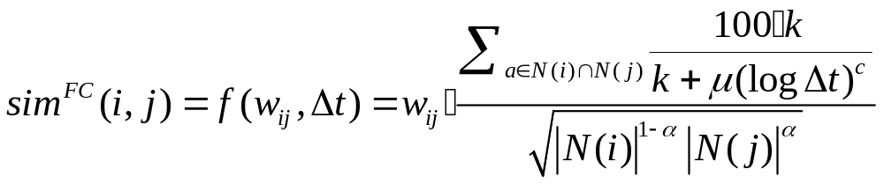
3.基于遗忘曲线和用户活跃度的协同过滤算法
3.2 基于遗忘曲线的ItmCF算法
至此，在相似度函数中考虑时间因素之后，本文提出Top-N推荐问题中基于遗忘曲线的协同过滤算法FC_ItemCF，相似度函数可以用如下公式来计算：
(3.6)

Slide 38
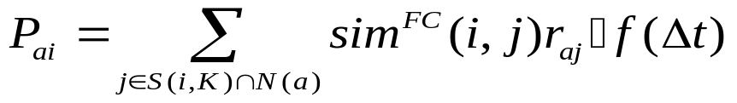


3.基于遗忘曲线和用户活跃度的协同过滤算法
3.2 基于遗忘曲线的ItmCF算法
前文已经提到，时间上下文不仅在相似度计算时需要考虑，在为用户推荐结果即最后的预测公式时也需要考虑，需要赋予用户近期行为更大的权重。所以，对预测公式做改进之后即为：
(3.7)
其中， 就是公式(3.5)中的模型，
就是公式(3.6)中的模型。

Slide 39



3.基于遗忘曲线和用户活跃度的协同过滤算法
3.3 基于遗忘曲线和用户活跃度的ItmCF算法
同时考虑用户活跃度和时间这两种上下文因素，这两种因素是从不同的角度来对相似度函数做出改进，并反映用户对项目的兴趣。因此，对两者进行融合，对相似度函数做如下定义：
(3.8)
其中， 代表基于用户活跃度相似度计算函数
代表基于遗忘曲线的相似度计算函数
是一个平衡因子，取值范围是0到1之间，分别代表用户活跃度和时间这两种上下文因素所占的权重，通过选择合适 ，将两种因素都结合起来考虑，从而提高推荐质量。

Slide 40
3.基于遗忘曲线和用户活跃度的协同过滤算法
3.4 实验结果与分析
时间衰减函数有两类情况：
不含有可调参数，如Linear_ItemCF和Power_ItemCF；
包含可调参数，如Time_ItemCF、FC_ItemCF和UFFC_ItemCF。
另外，文献[4]、[5]、[6]中的算法并没有分析算法的推荐性能与N和K的关系，为了使本文提出的两个算法能与之比较，本文首先对这层关系进行实验分析，
对于不含有可调参数的算法，本文在邻居数 K=10、20、40、80、160和推荐列表 N=10、20、30、40、50中分别选取最好的推荐效果与其它几组算法对比；
对于含有可调参数的算法，本文选取在最优可调参数情况下的推荐效果与其它几种算法做对比。

Slide 41
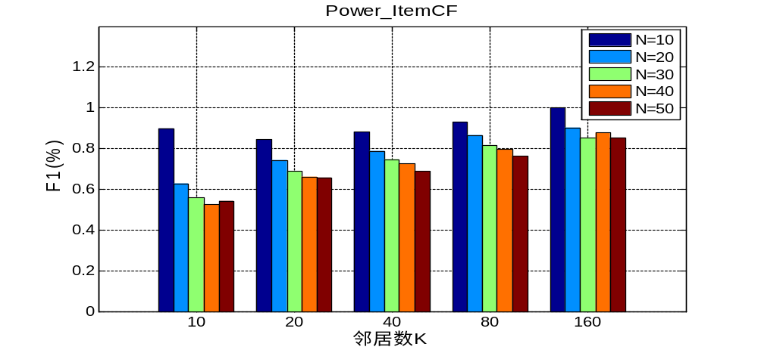
3.基于遗忘曲线和用户活跃度的协同过滤算法
3.4 实验结果与分析
对于Power_ItemCF来说，当N固定为一个值时(分别取10、20、30、40、50)，取不同的邻居数(取10、20、40、80、160)，一共是25条数据，可以得出在K=160，N=10时，取得最好的推荐效果，如图3.1。
图3.1 Power_ItemCF中不同K和不同N值情况下的F1对比

Slide 42
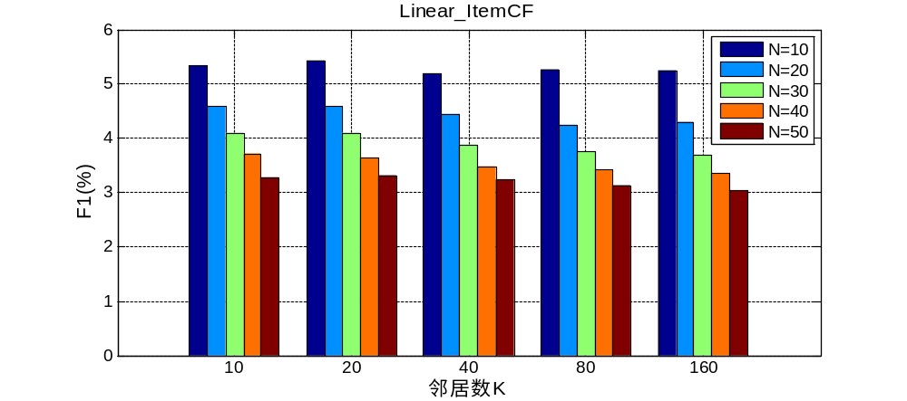
3.基于遗忘曲线和用户活跃度的协同过滤算法
3.4 实验结果与分析
同理，对于Linear_ItemCF来说，同样采用上述评估方法，经实验得出，最优的推荐列表长度和邻居数分别是N=10、K=10，如图3.2。
图3.2 Linear_ItemCF中不同K和不同N情况下的F1对比

Slide 43

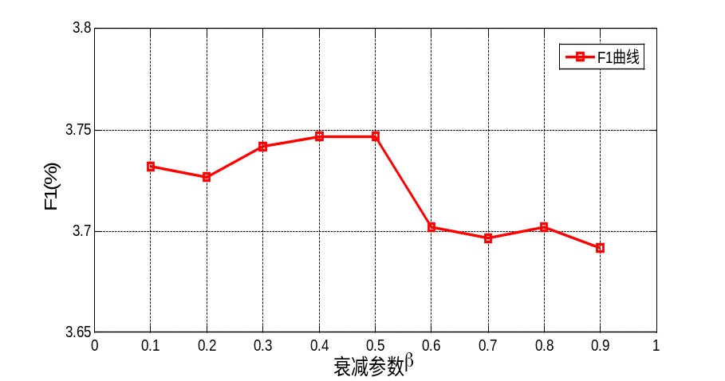
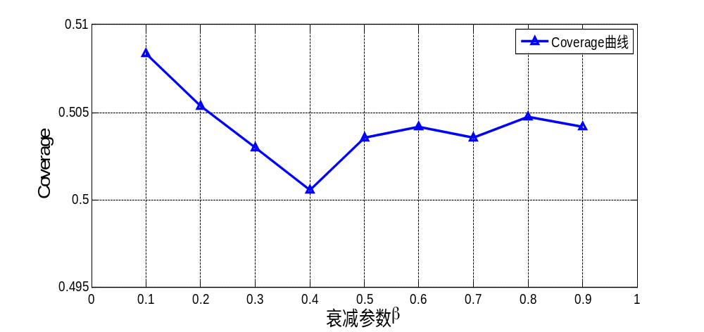

3.基于遗忘曲线和用户活跃度的协同过滤算法
3.4 实验结果与分析
对于Time_ItemCF，需要找到最优的 值。以推荐精度F1作为第一标准，在图3.3中可以看到，当 取0.4，0.5时，得到相同的最高F1值，为此以覆盖率作为第二标准，在图3.4中可以明显看出， 取0.4的覆盖率要低于取0.5时的覆盖率，故对于Time_ItemCF，最优的 值是0.5。
图3.3 在Time_ItemCF中，取不同 时，F1的对比曲线图
图3.4 在Time_ItemCF中，取不同 时，Coverage的对比曲线图

Slide 44

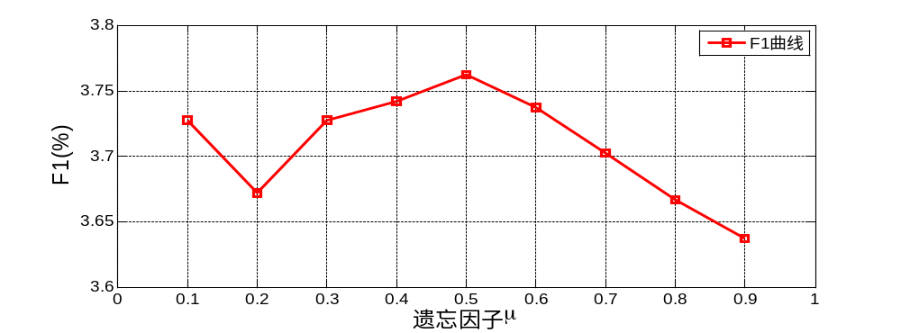
3.基于遗忘曲线和用户活跃度的协同过滤算法
3.4 实验结果与分析
同理，对于FC_ItemCF来说，同样采用上述评估方法，经多次实验得出，最优的遗忘因子值是在 取0.5时达到最高的F1值，如图3.5所示。
图3.5 在FC_ItemCF中，取不同时，F1的对比曲线图

Slide 45


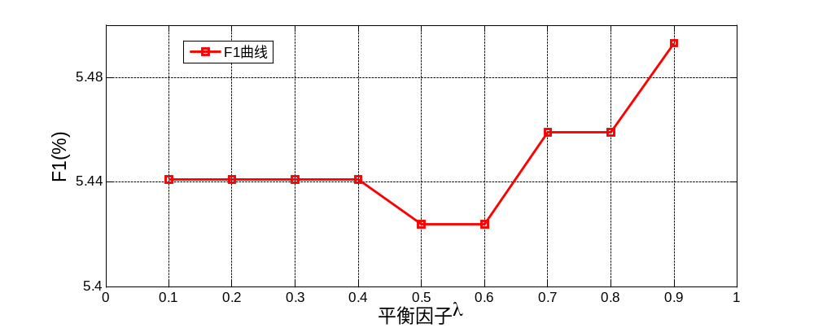

3.基于遗忘曲线和用户活跃度的协同过滤算法
3.4 实验结果与分析
对于UFFC_ItemCF中平衡因子的最终确定，显然要在Time_ItemCF和FC_ItemCF取最优的值时来确定，即 =0.5， =0.5时。经过9次实验，在推荐邻居数K=10，推荐列表长度N=10时，推荐效果最好。在图3.6中可以看到，当 取0.9时，UFFC_ItemCF算法取得最大的F1值，即推荐精度最好。
图3.6 在UFFC_ItemCF中，取不同 时，F1的对比曲线图

Slide 46
3.基于遗忘曲线和用户活跃度的协同过滤算法
3.4 实验结果与分析
表3.3 五种算法的推荐性能对比
算法名称 | K | N | Recall | Precision | F1 | Coverage | Popularity
Power_ItemCF | 160 | 10 | 2.514% | 0.573% | 1.002% | 8.045% | 4.271
Linear_ItemCF | 10 | 10 | 14.385% | 3.277% | 5.338% | 19.070% | 5.612
Time_ItemCF | 10 | 40 | 34.777% | 1.980% | 3.747% | 50.358% | 5.175
FC_ItemCF | 10 | 40 | 34.916% | 1.988% | 3.762% | 54.589% | 4.972
UFFC_ItemCF | 10 | 10 | 14.804% | 3.372% | 5.666% | 28.308% | 5.436
对于FC_ItemCF，在推荐精度方面不是最好的，但是极大地提高了覆盖率，并且流行度也很低，说明算法的推荐新颖性很好
对于UFFC_ItemCF，推荐精度有了显著地提高，要明显优于其它的四种算法，同时也弥补了FC_ItemCF算法推荐精度不高的不足
UFFC_ItemCF在覆盖率方面推荐效果有所降低，不如Time_ItemCF和FC_ItemCF算法，但是整体的推荐效果是要优于其它几种算法。

Slide 47
4.后续研究工作
本文只考虑两种上下文因素，然而推荐系统中的上下文因素有许多种，未来的推荐系统研究应考虑更多种上下文因素
(1)
本文提出的第二个算法还没有并行实现，因为融入的上下文因素越多，并行设计越复杂，如何把这些上下文因素融合到推荐算法中、怎样划分独立的算法模块还需进一步研究。在未来工作中，基于融合多种上下文因素的并行算法有待深入研究。
(2)
目前研究并行推荐技术的较少，并且并行推荐算法的侧重也不一样，有的侧重于评分预测问题，有的是基于标签推荐，使用的数据集信息也不一样，这就造成了算法对比上的不对称性。故在后续工作中，会考虑更多的对称并行推荐算法，来与之对比。
(3)

Slide 48
4.科研成果
发表及完成论文：
Qun Liu, Xiaobing Li. A New Parallel Item-based Collaborative Filtering Algorithm Based on Hadoop[J]. Journal of Software, 2015, 10(4): 416-426.
孙红涛，刘荣鑫，李晓冰，杨鸿滟，刘群。一种基于LBS的微信用户行为的交友方式[P].（已申请）
获奖：
李晓冰，孙红涛，杨鸿滟，刘荣鑫。第四届“华为杯”全国大学生智能设计竞赛国家级二等奖。
殷实，王娅，李晓冰。第十届“华为杯”全国研究生数学建模竞赛国家级三等奖。
李晓冰。第一届“腾讯-重邮”杯专利创意大赛三等奖。
孙红涛，刘荣鑫，李晓冰，杨鸿滟。第二届“腾讯-重邮”杯专利创意大赛二等奖。

Slide 49
致谢
致谢
衷心感谢我的导师刘群教授
衷心感谢参加论文评阅和
答辩工作的各位老师
衷心感谢计算机学院的各位老师

Slide 50
请各位专家老师批评指正!
谢谢
2015年5月30日

